Slide 1




분석용 데이터 구축
빅데이터 플랫폼 개발자 양성
박 시 현

Slide 2
평가문항 3번
01 | 빅데이터 프로젝트 분석을 위한 데이터 변환 수행

Slide 3
서론
아래 파일럿 프로젝트의 요구사항과 관련된 내용을 구체화하고 이를 위한 기술 요건과 해결방안으로
적재된 데이터를 탐색 및 가공해서 분석하기 쉬운 데이터셋으로 재구성한다.
요구사항1 – 차량의 다양한 장치로부터 발생하는 로그파일을 수집해서 기능별 상태를 점검한다.
요구사항2 – 운전자의 운행 정보가 담긴 로그를 실시간으로 수집해서 주행 패턴을 분석한다.
작업내용
1) Oozie 워크플로우 이용 Managed_SmartCar_Status_Info 데이터마트 생성 후 조회
2) Oozie 워크플로우 이용 Managed_SmartCar_Drive_Info 데이터마트 생성 후 조회

Slide 4
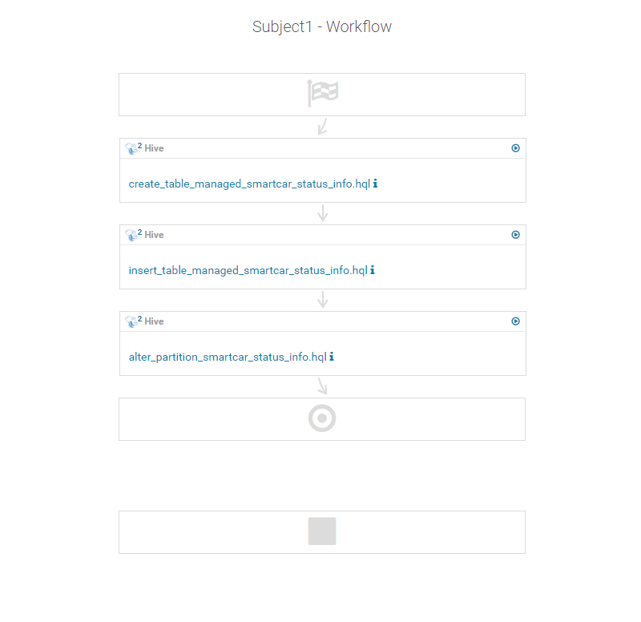
1) Oozie 워크플로우 이용 Managed_SmartCar_Status_Info 데이터마트 생성 후 조회

Slide 5
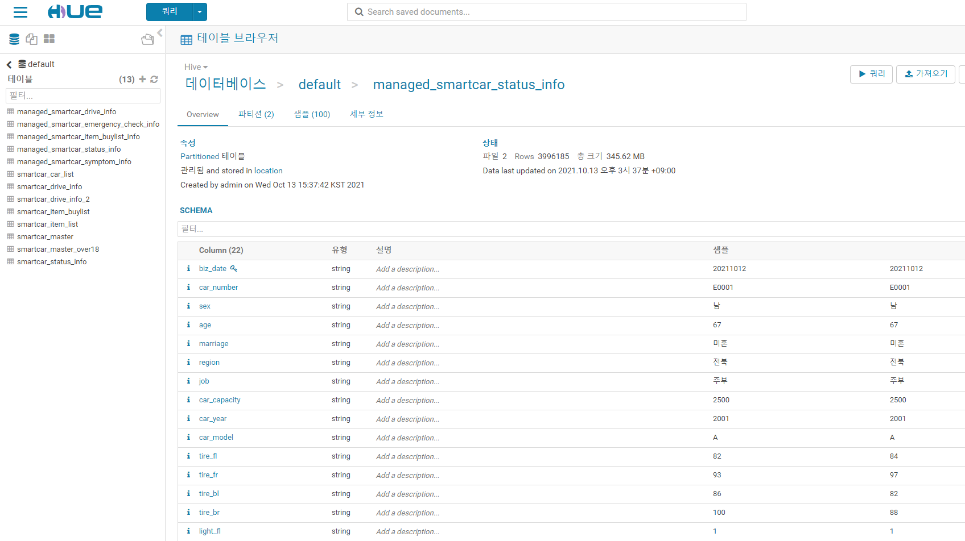
1) Oozie 워크플로우 이용 Managed_SmartCar_Status_Info 데이터마트 생성 후 조회

Slide 6
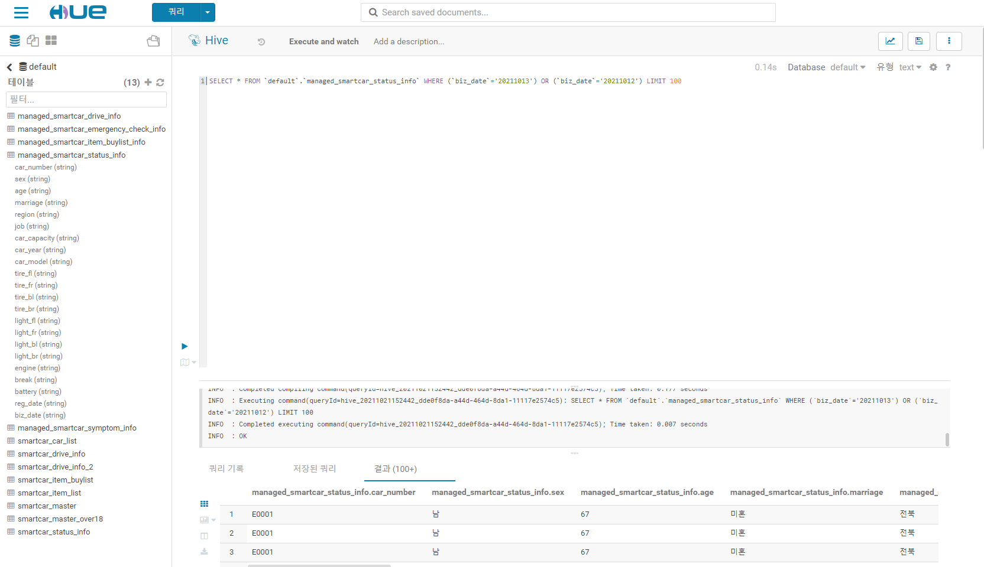
1) Oozie 워크플로우 이용 Managed_SmartCar_Status_Info 데이터마트 생성 후 조회

Slide 7

2) Oozie 워크플로우 이용 Managed_SmartCar_Drive_Info 데이터마트 생성 후 조회

Slide 8
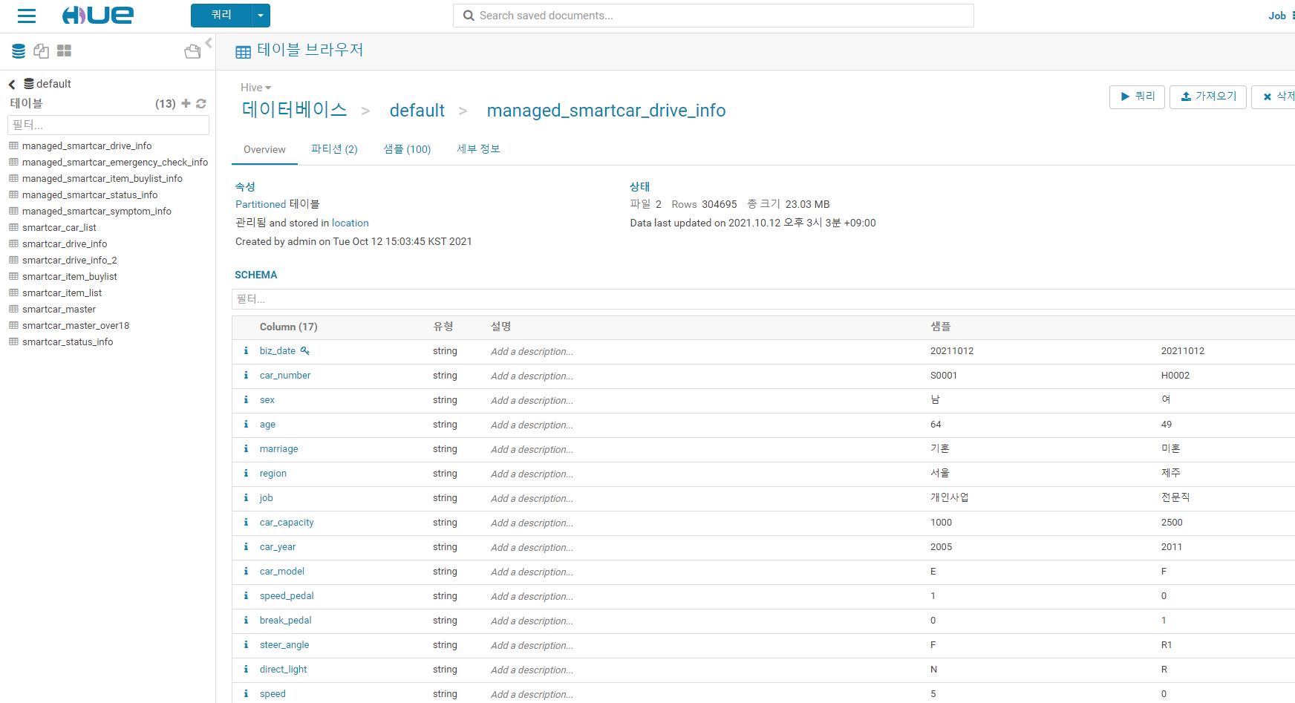
2) Oozie 워크플로우 이용 Managed_SmartCar_Drive_Info 데이터마트 생성 후 조회

Slide 9
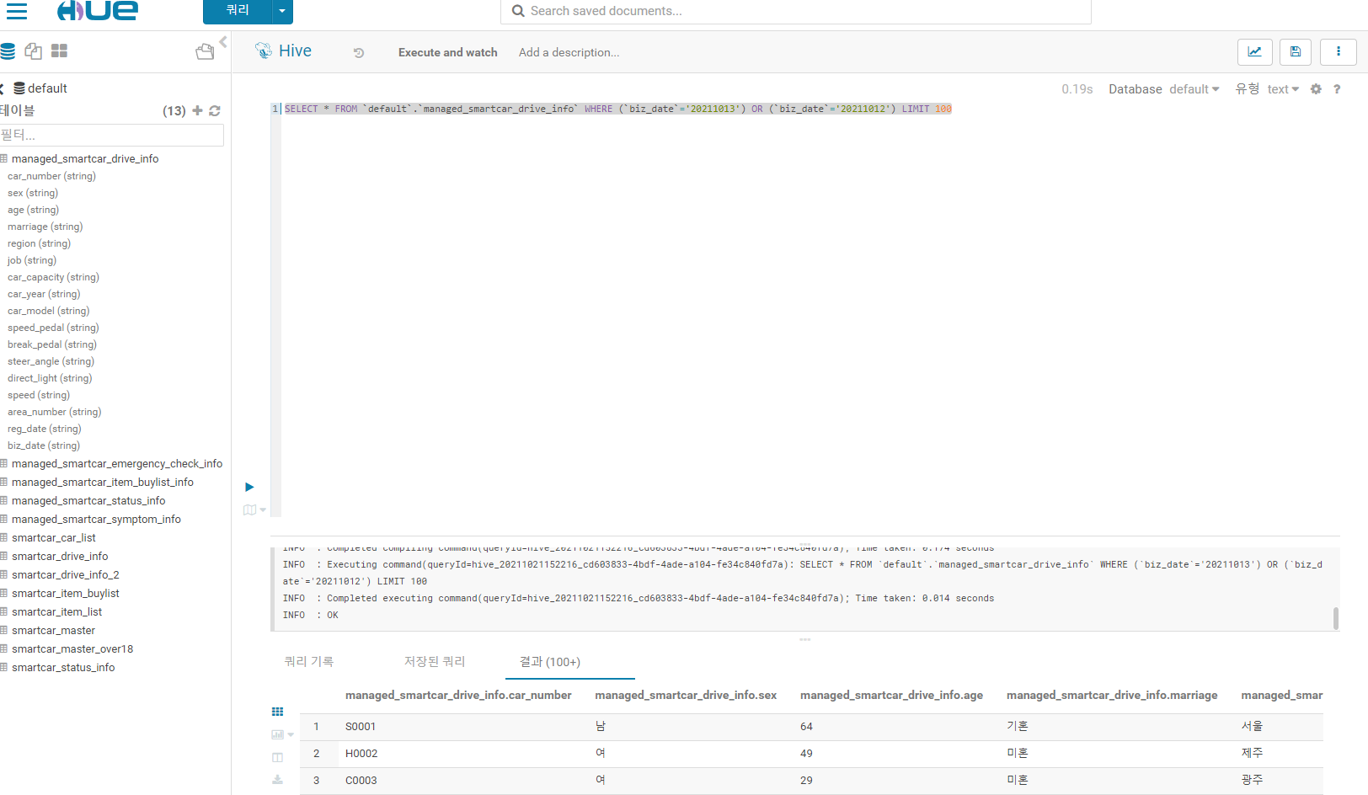
2) Oozie 워크플로우 이용 Managed_SmartCar_Drive_Info 데이터마트 생성 후 조회

Slide 10
THANK
YOU EVERYONE

